Slide 1

T
CS224N 발표
2025.05.12
발표자 : 김지호

Slide 2
Introduction
BART: Denoising Sequence-to-Sequence Pre-Training for Natural Language Generation, Translation, and Comprehension
2019년 Facebook AI 팀에서 발표

Slide 3
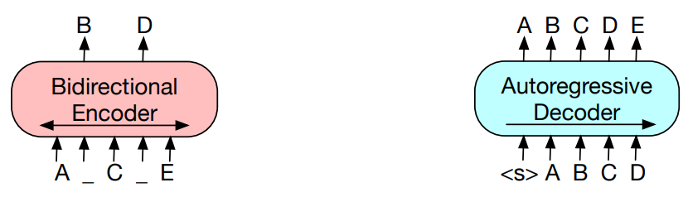
Introduction
기존 BERT, GPT의 문제점
BERT: Generation Task에 사용하기 어렵다는 문제
GPT: 생성은 잘 하나 양방향 정보를 파악할 수 없다는 문제

Slide 4
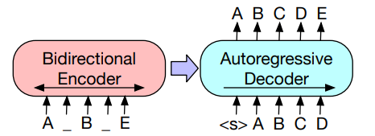
Introduction
Bidirectional-Autoregressive Transformers
BART: BERT의 bidirectional + GPT의 autoregressive
Denoising Autoencoder: 텍스트를 noise로 손상시키고, 이를 다시 원본 텍스트로 복원하도록 학습함

Slide 5
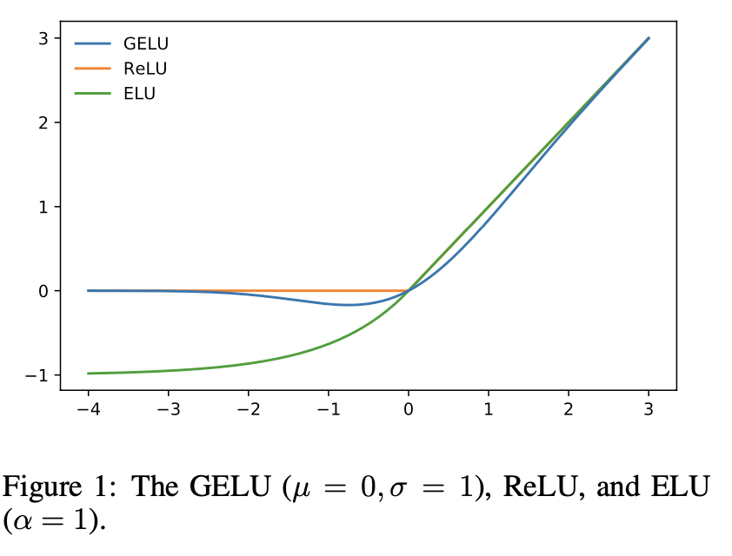
Model
BART의 전체적인 모델 구조는 Transformer의 구조를 따르나, ReLU 대신 GeLU 사용
매개변수를 N(0, 0.02) 분포로 초기화
GeLU: Gaussian Error Linear Unit
표준정규분포의 CDF를 이용
X가 크면 P(X <= x) = 1
X가 0에 가까우면 P(X <= x) = 0.5
X가 작으면 P(X <= x) = 0
Transformer류 모델에서 ReLU에 비해 좋은 성능을 보이나 연산량이 증가한다는 단점도 있음

Slide 6
Model
BART-base: 인코더, 디코더 각각 6개 층 (총 12층)
BART-large: 인코더, 디코더 각각 12개 층 (총 24층)
BERT의 구조와 유사하지만
디코더의 각 층이 인코더의 마지막 은닉층에 대해 Cross-attention 연산 수행
BERT의 경우 단어 예측 전 추가적인 feed-forward network를 사용하지만 BART는 사용하지 않는다.

Slide 7
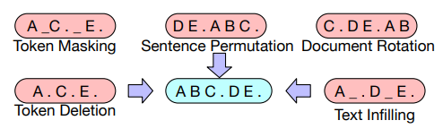
Pre-training BART
BART의 학습: 문서 훼손을 통해 오염된 값을 다시 복원하여 디코더의 출력과 원래 입력값의 Reconsturction loss(Cross entropy)를 최적화하여 학습
학습을 위한 BART의 다양한 문서 noising 기법
Token Masking: BERT와 같이 무작위 토큰을 [MASK]로 대체
Token Deletion: 입력값에서 무작위 토큰을 삭제. 모델이 누락된 위치를 추론

Slide 8
Pre-training BART
BART의 다양한 문서 noising 방법
3. Text Infilling: Poisson(3) 분포에서 선택된 랜덤한 길이의 Span을 단일한 [MASK]로 대체. 모델은 Span에서 누락된 토큰의 수를 추정
4. Sentence Permutation: 문장 순서를 무작위로 섞음
5. Document Rotaion: 한 토큰을 무작위로 선택하고, 해당 토큰을 시작으로 문서가 시작되도록 회전함. 모델은 문서의 시작 부분을 식별하도록 훈련

Slide 9
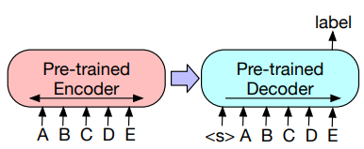
Fine-tunning BART
Sequence Classification Task
인코더와 디코더에 동일한 입력이 주어짐
마지막 디코더 토큰의 final hidden state가 multi-class linear classifier에 전달하여 classification 수행
BERT의 CLS 토큰과 유사하지만 추가적인 토큰을 넣어 전체 입력에 대한 정보를 활용

Slide 10
Fine-tunning BART
Sequence Classification Task
BERT: 문장 맨 앞에 [CLS] 토큰을 추가하고, 그 토큰의 벡터를 Classification에 사용
BART: 인코더, 디코더에 같은 문장을 입력. 문장 마지막에 특별 토큰을 추가
디코더는 인코더와 cross attention 수행 및 self attention을 수행하므로 마지막 특별 토큰은 문장 전체의 맥락을 담고 있음
이 토큰의 벡터를 Classifier에 넣으면 인코더+디코더 맥락을 모두 반영하여 Classification을 수행할 수 있음

Slide 11
Fine-tunning BART
Token Classification Task
인코더와 디코더에 전체 문서 입력
디코더의 각 최상층 hidden state를 각 단어의 representation으로 사용하여 token을 분류
Sequence Generation
인코더의 입력은 input sequence를 받고 디코더는 출력을 auto-regressive하게 생성
디코더가 이전까지 생성한 토큰 + 인코더의 context 정보를 통해 다음 토큰 예측
Autoregressive decoder를 통해 generation task에 파인튜닝이 가능

Slide 12
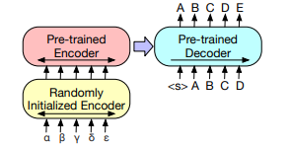
Fine-tunning BART
Machine Translation
BART 전체를 pre-trained decoder로 사용
새로운 encoder parameter를 추가하여 외국어를 BART가 처리 가능한 형태로 변환
Randomly initialized encoder는 외국어 토큰을 노이즈가 낀 잠재적 영어 표현으로 바꿈

Slide 13
Fine-tunning BART
Machine Translation
이 시퀀스 벡터가 BART의 인코더로 들어가면 정답 영어 단어에 맞게 파인튜닝됨
첫번째 단계에서는 BART 인코더의 거의 모든 parameter를 freeze하고, source encoder만 업데이트
다음 단계에서는 BART 전체 모델 파라미터를 학습

Slide 14
Fine-tunning BART
Machine Traslation
BART의 인코더+디코더는 마치 노이즈를 제거하듯 영어 문장 생성
즉 Randomly initialized encoder: 외국어->잠재 영어 표현
BART(인코더+디코더): 잠재 영어 표현 -> 올바른 영어 표현
역할을 수행함

